Slide 1
Храм как образ Вселенной
Урок основы православной культуры в 3 классе

Slide 2
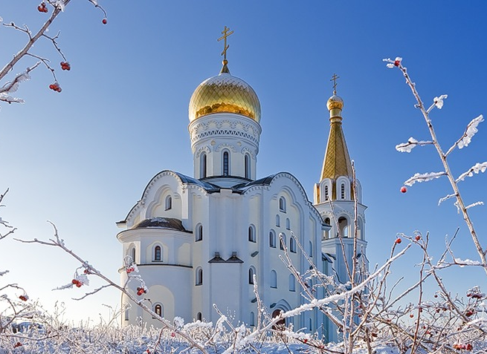

Slide 3
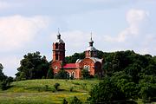
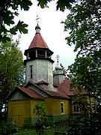
Храмы Пыталовского района

Slide 4
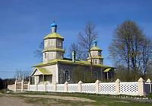
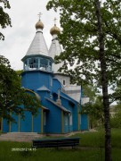

Slide 5
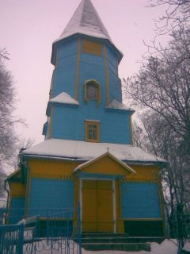
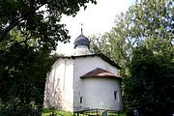

Slide 6
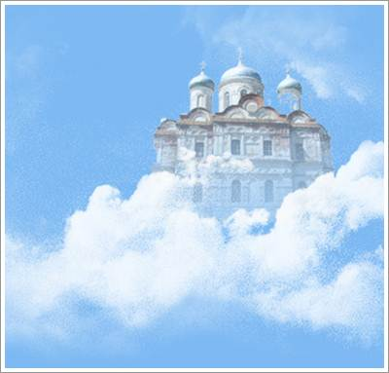
Белые церкви плывут
в бесконечности.
О, кладенцы неземной
чистоты!
Непокорённые
граждане вечности.
Белые церкви –
святые кресты

Slide 7
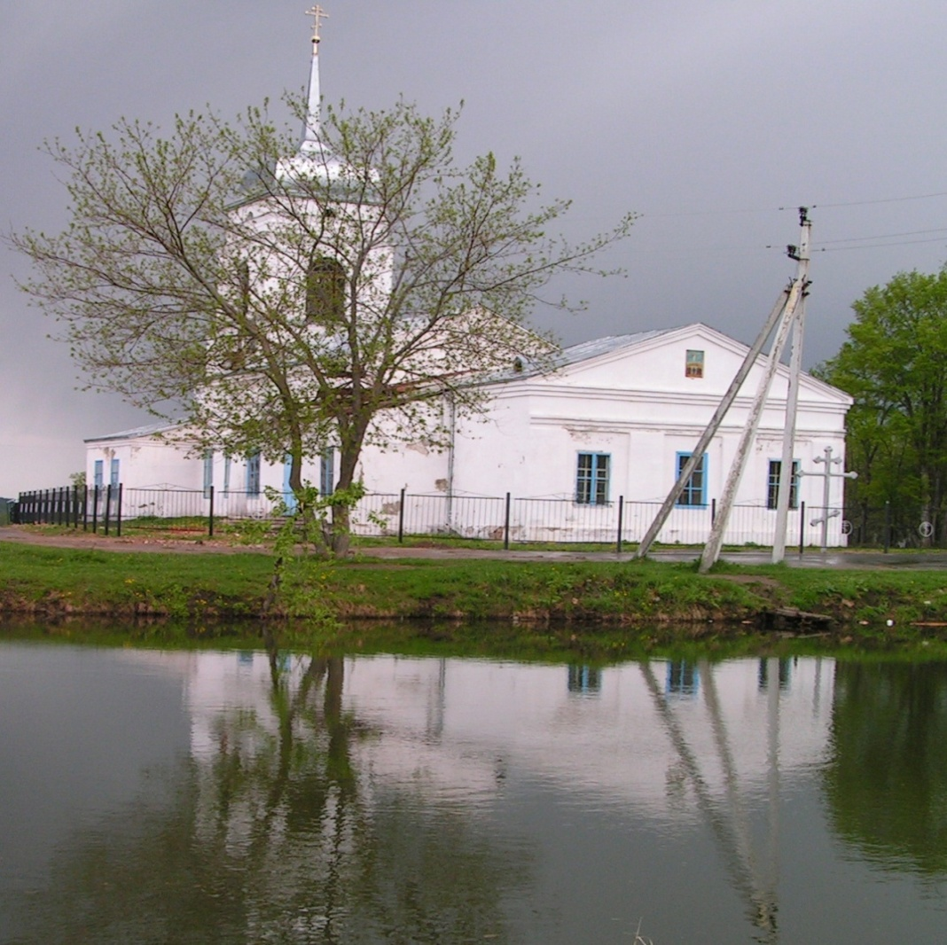
Храм православный – по святоотечественному учению – дом Божий, в котором невидимо обитает Господь, окруженный сонмом ангелов и святых. Сам Господь дал людям еще в Ветхом Завете указания, каким должен быть храм Божий.
На водной ряби Храм, как сон, Стоит, притягивая взоры. как в зеркале всем виден он, Да ряби тонкие узоры

Slide 8
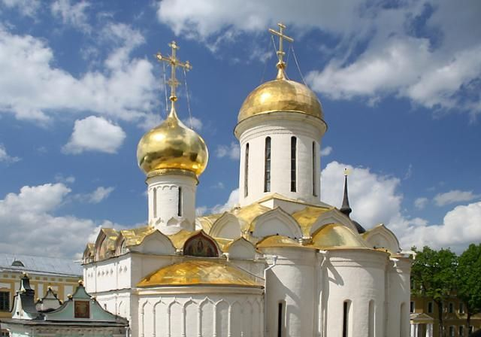
Главное отличие храма от других сооружений – купол с крестом

Slide 9
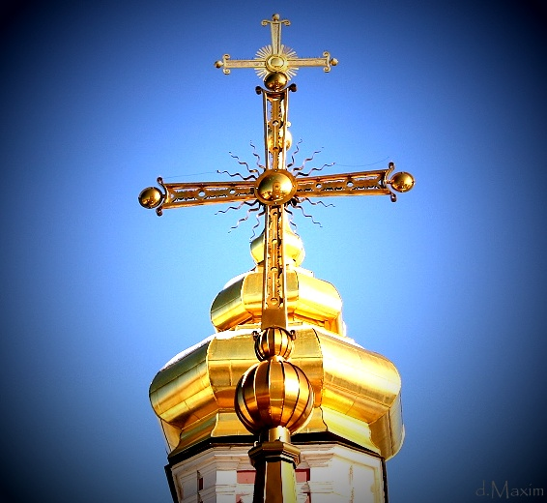
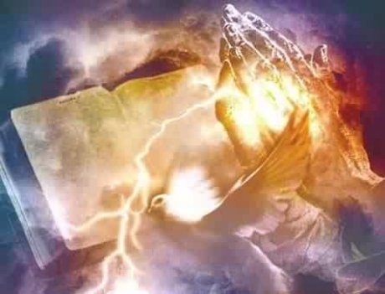
Крест стал жертвенной любви Господа, выше которой нет ничего на свете, поэтому крест венчает купол каждого храма.

Slide 10
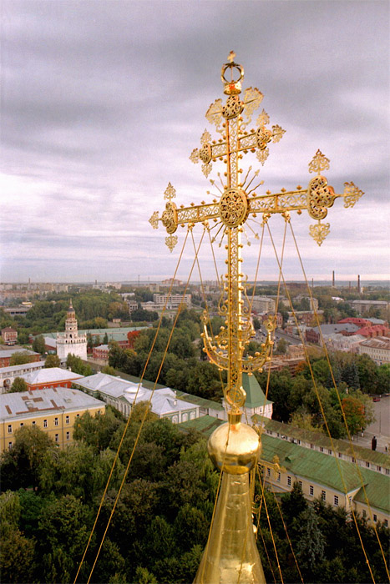
Крест – это символ искупления: как Сын Божий добровольно, из любви к людям пошёл на крестные муки, чтобы искупить грехи человеческие и открыть путь в Царство небесное, Божие, вечное.
Крест водруженный на церковном куполе, устремляется в небо, как бы связывает землю и небо, жизнь земную и вечность

Slide 11
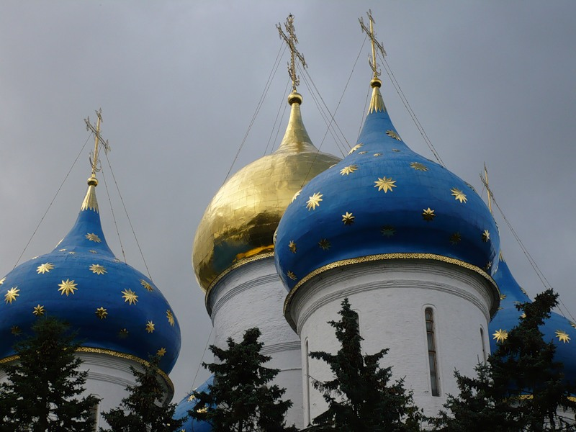
Купол храма символизирует высший духовный мир, освященный присутствием Господа – то есть горний мир, от слова гора- место очень высокое, возвышенное над окружающим

Slide 12
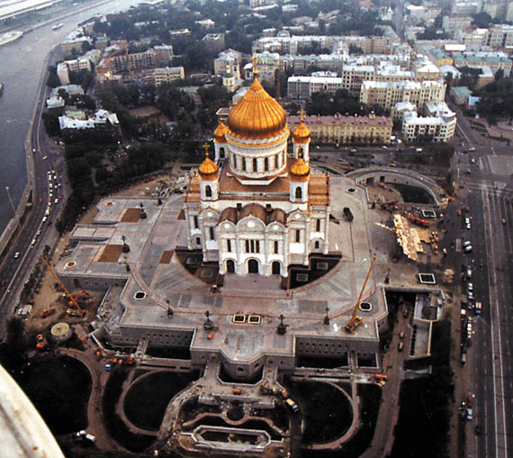
Нижняя часть наибольшая, прямоугольная часть храма представляет мир дольний – мир земной. Стоя в центре храма, человек оказывается под куполом, то есть пребывая на земле, человек одновременно находится под покровом горнего духовного мира и приобщается к нему

Slide 13
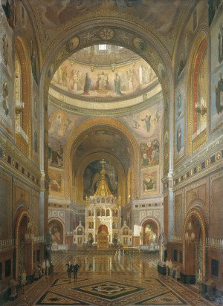
Центральное
место в куполе
православного храма
обычно отводится
образу Господа Вседержителя.
Он правой рукой
благословляет мир, а
левой держит книгу-
символ Божественного
Слова, учения,
дарованного
человечеству через Христа.
Господь – центр всего горнего мира и Своей жертвенной любовью держит весь мир , поэтому и зовут его Господь Вседержитель

Slide 14
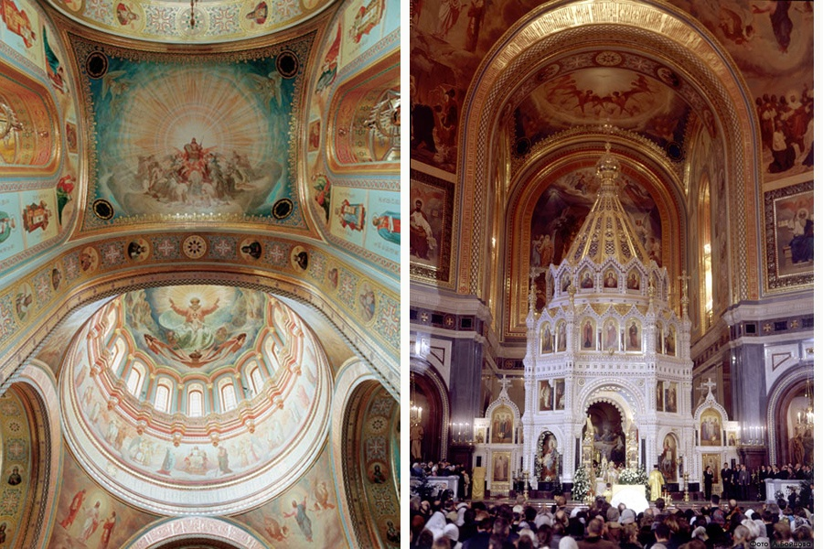
Священный голос ликовал,
Душа сияла и курилась.
Там купол небо раскрывал,
И Богородица молилась.

Slide 15
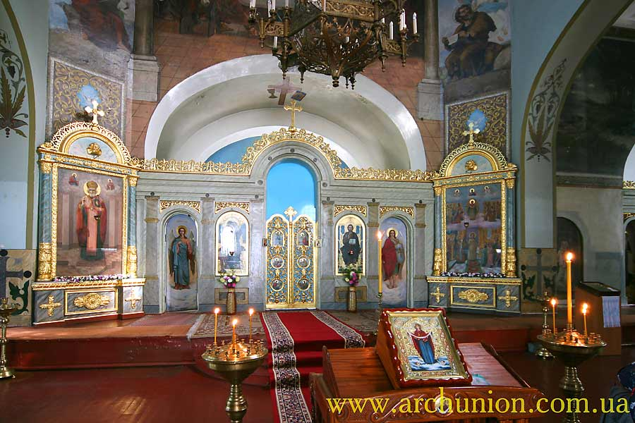
Главный вход в храм располагается на западе. С глубокой древности народы называют Христа, даровавшего человечеству свет божественной истины -солнцем правды. Входя в храм и направляясь к алтарю и иконостасу, человек идет на восток, навстречу восходящему солнцу.

Slide 16
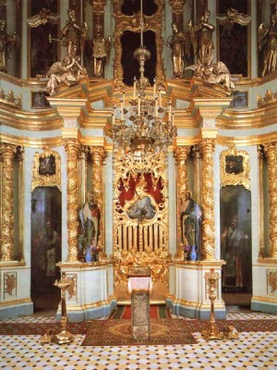
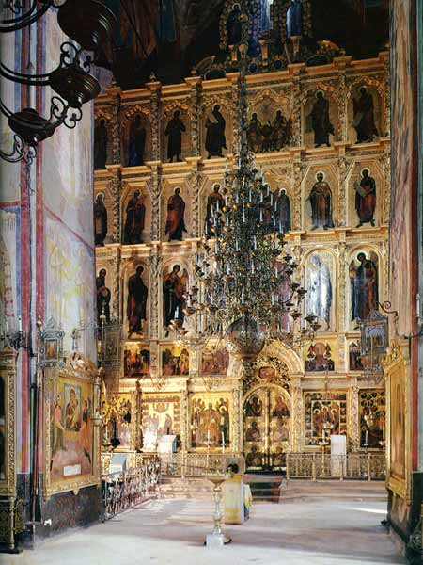
Алтарная часть находится внутри храма и устроена по- особому. Изнутри храма она отделена иконостасом

Slide 17
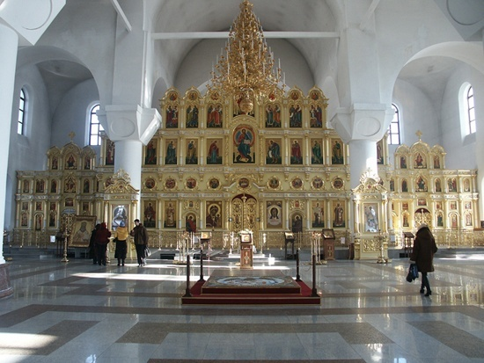
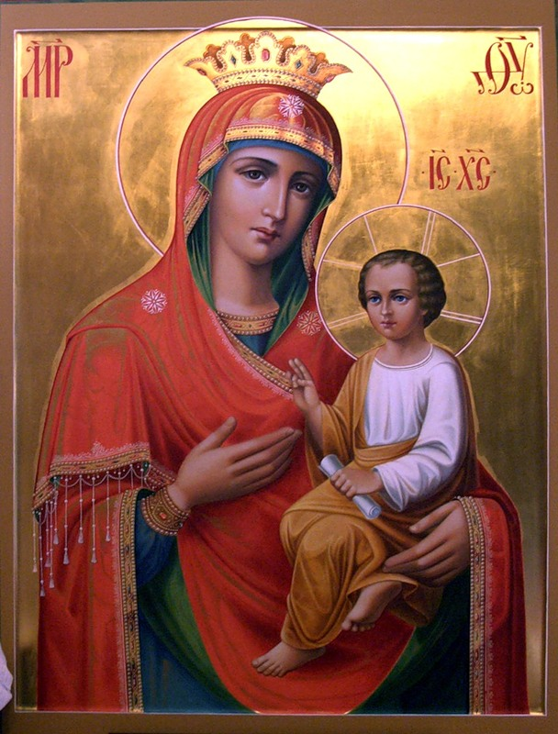
А есть еще одна закладка от Бога в памяти людской: святые лики в наших храмах с их неземною чистотой.

Slide 18
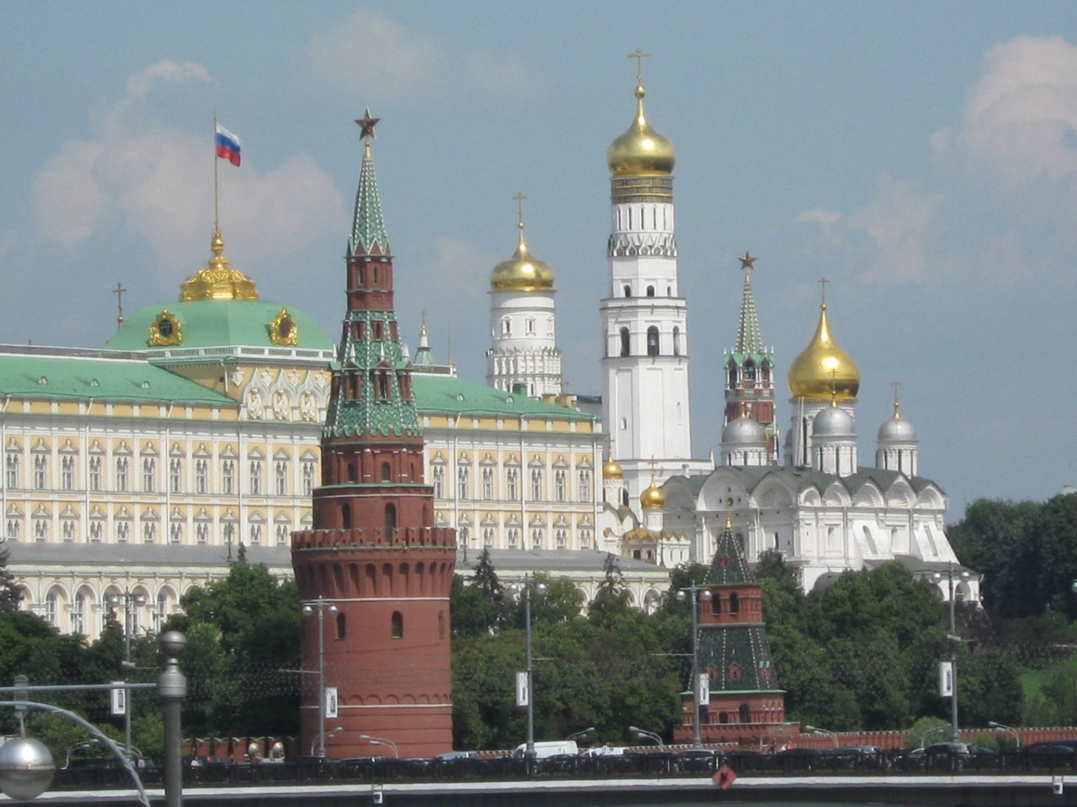
Святыни Руси, Богом хранимые... Столпы нашей Веры неразрушимые

Slide 19
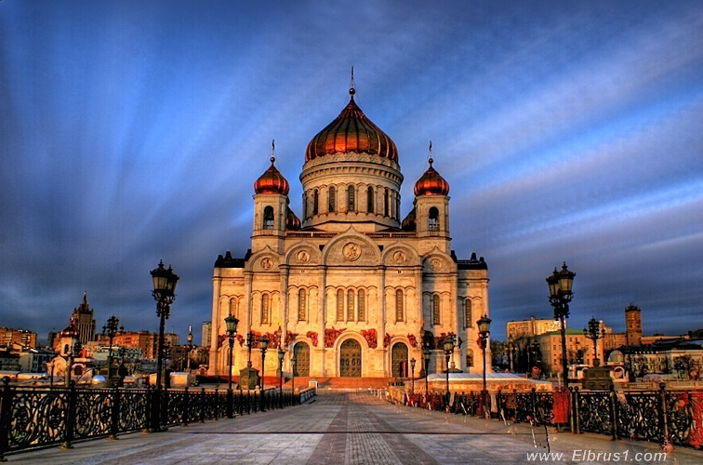

Slide 20
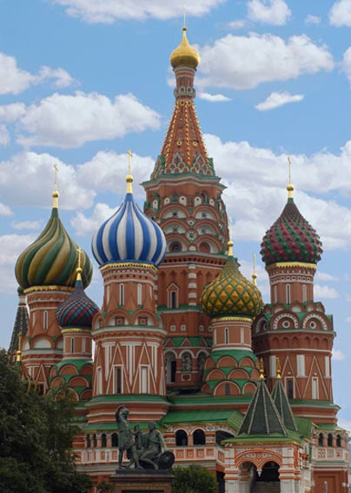
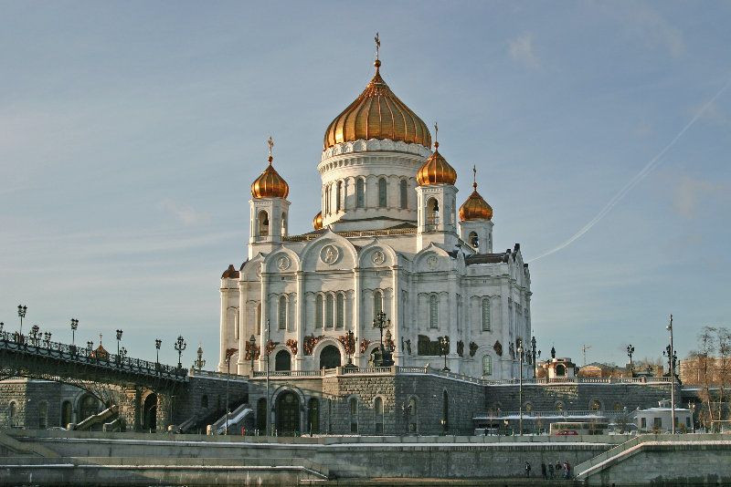

Slide 21
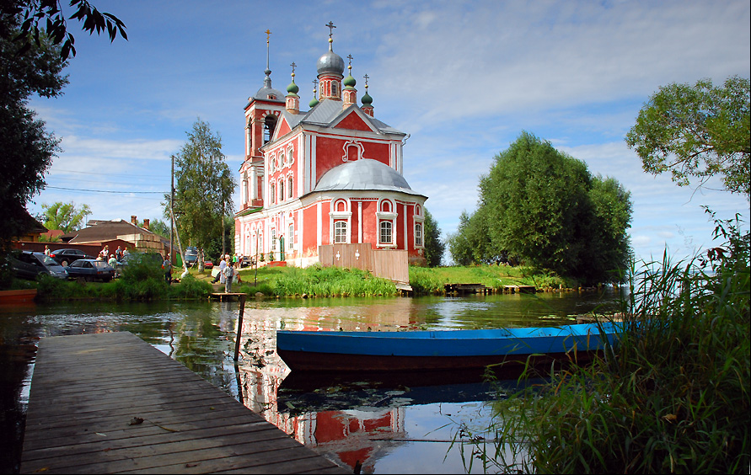
На водной ряби храм стоит, В котором Бога ищет кто-то... Не знаю, как зовется храм И где лежит к нему дорога Одно могу сказать лишь вам, Он для людей, кто любит Бога. Ведь Бог в душе у всех один И в мире этом существует. Лишь Он, наш Царь, наш Господин, Нам, людям, милости дарует. И каждый, кто сюда придёт Другим уйдёт отсюда, люди Душою Бога обретёт, И с Ним идти по жизни будет

Slide 22
Храмы Пскова

Slide 23
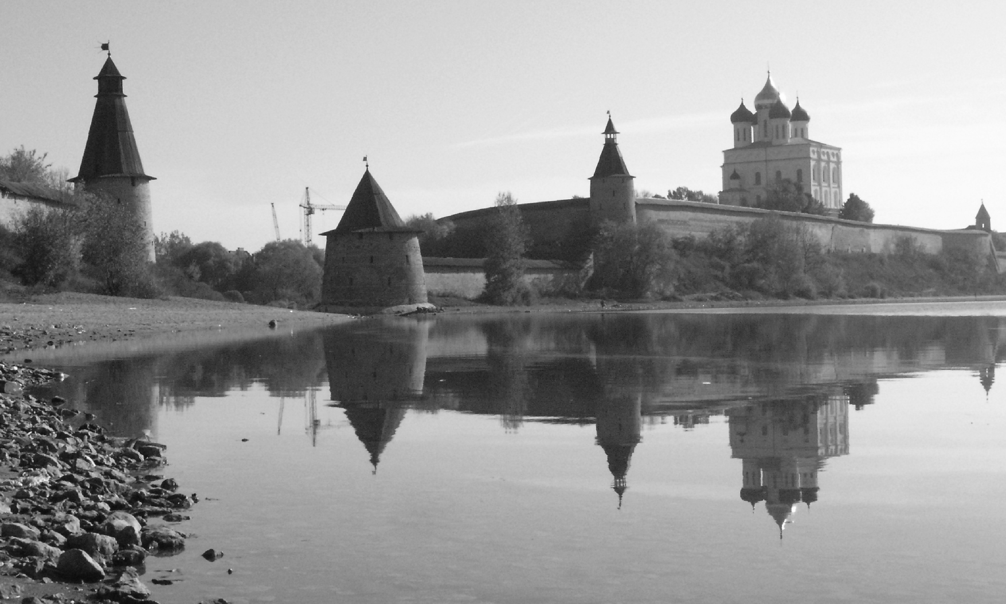

Slide 24
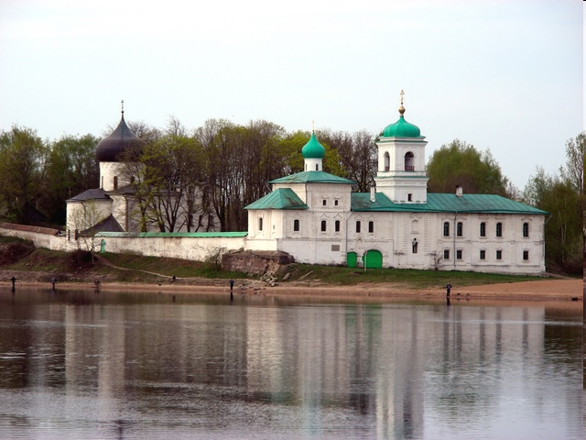

Slide 25
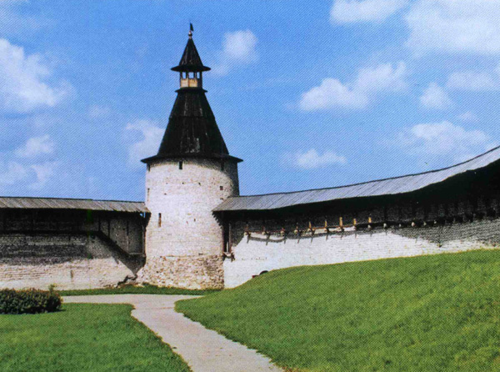

Slide 26
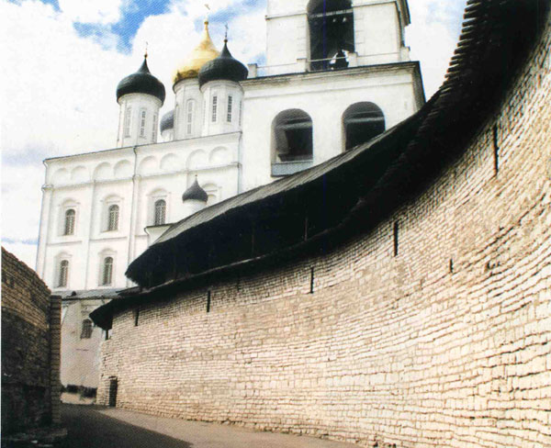

Slide 27
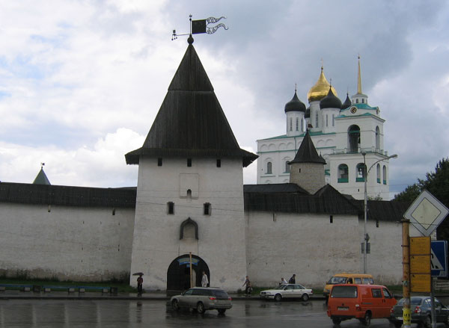

Slide 28
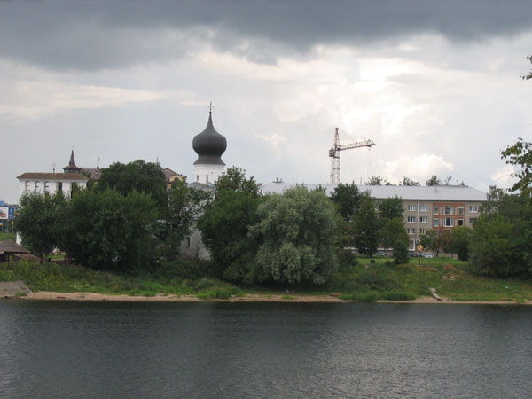

Slide 29
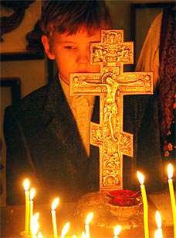
Господь! Прости всех неразумных Всех тех, кто верить перестал, И в суете всех дней безумных Себя чуть-чуть не потерял. он в Храме этом вышел к Богу. Он Бога всё же разыскал. Обрёл здесь к Господу дорогу, Добрей душою к людям стал.

